Slide 1
Análisis de datos de retail
Aracely Fernández

Slide 2

Introducción
Los análisis mostrados fueron realizados utilizando el dataset disponible en Kaggle, denominado Retail Sales Dataset (https://www.kaggle.com/datasets/mohammadtalib786/retail-sales-dataset)
El dataset contiene variables simuladas cuyo objetivo es simular un ambiente de ventas, proporcionando un ambiente ideal para mejorar las habilidades en análisis exploratorios de datos.

Slide 3
Introducción
Los datos disponibles son:
Transaction ID: Un identificador único para cada transacción, que permite seguimiento y referencia.
Date: La fecha en que se produjo la transacción, lo que proporciona información sobre las tendencias de ventas a lo largo del tiempo.
Customer ID: A unique identifier for each customer, enabling customer-centric analysis.
Gender: Un identificador único para cada cliente, que permite un análisis centrado en el cliente.
Age: La edad del cliente, facilitando la segmentación y exploración de influencias relacionadas con la edad.
Product Category: La categoría del producto comprado (por ejemplo, Electrónica, Ropa, Belleza), lo que ayuda a comprender las preferencias de producto.
Quantity: La cantidad de unidades del producto compradas, lo que contribuye a obtener información sobre los volúmenes de compra.
Price per Unit: El precio de una unidad del producto, lo que ayuda en los cálculos relacionados con el gasto total.
Total Amount: El valor monetario total de la transacción, que muestra el impacto financiero de cada compra.

Slide 4
Objetivos
Aprender a utilizar las librerías pandas, numpy, matplotlib y seaborn de python para el análisis de datos.
Realizar un análisis exploratorio de los datos.
Aplicar técnicas para la limpieza de los datos.
Generar estadísticas descriptivas de los datos.
Generar visualizaciones para identificar tendencias, distribuciones y patrones en los datos.

Slide 5
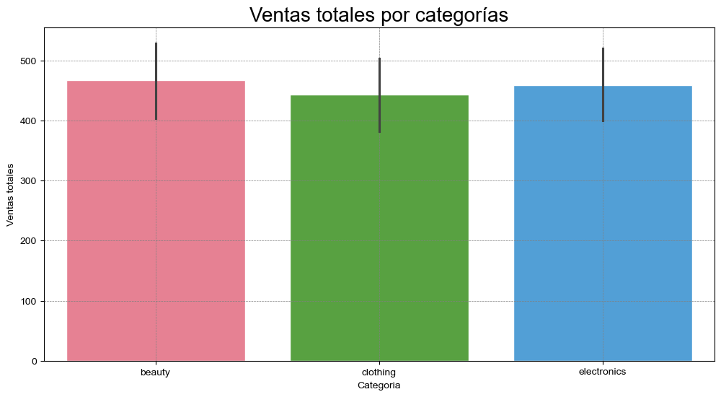
Resultados
Máximos de ventas en las categorías de productos de belleza y electrónicos.

Slide 6
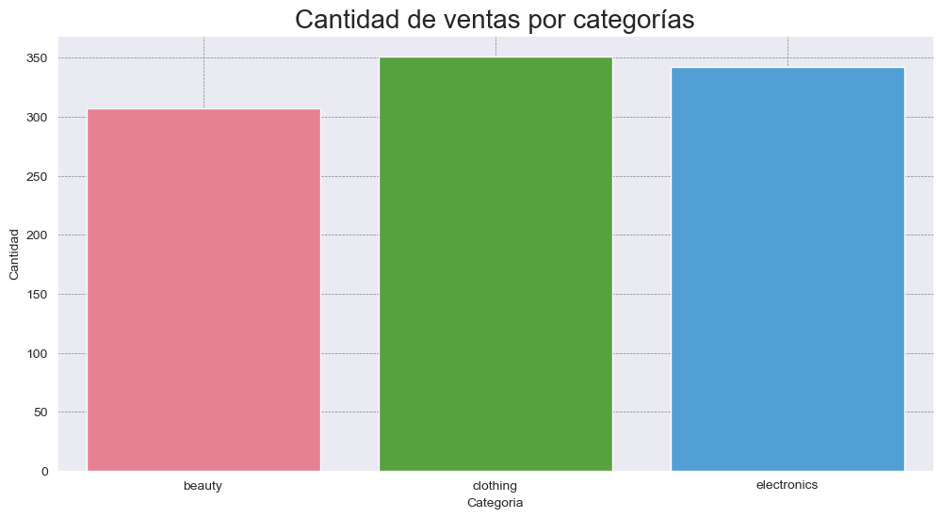
Resultados
Mayor cantidad de artículos vendidos en la categoría clothing.
Los productos de belleza y electrónicos se venden en menos cantidad, pero generan mayores ingresos debido a que sus precios son más elevados.

Slide 7
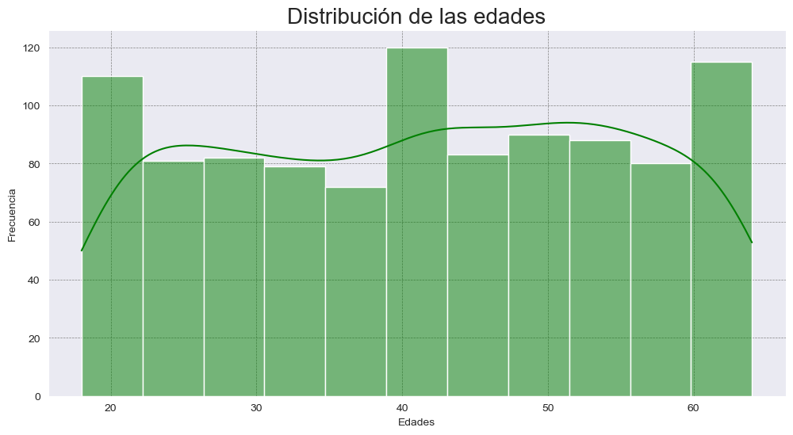
Resultados
Distribución relativamente homogénea.
Compradores de mayor frecuencia: personas de edades en torno a 20, 40 y 60 años.

Slide 8
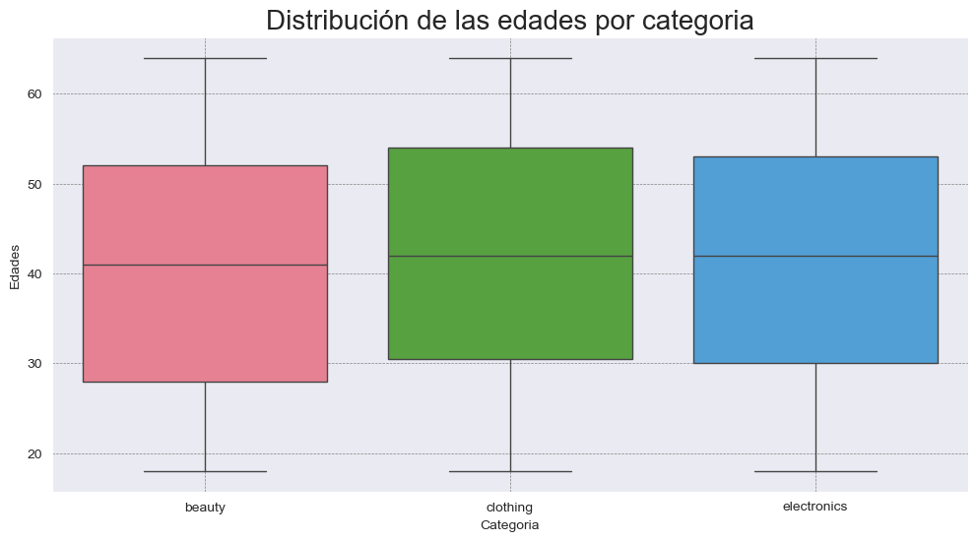
Resultados
No se visualizan outliers.
La mediana para las tres categorías está en torno a 30 años de edad.

Slide 9
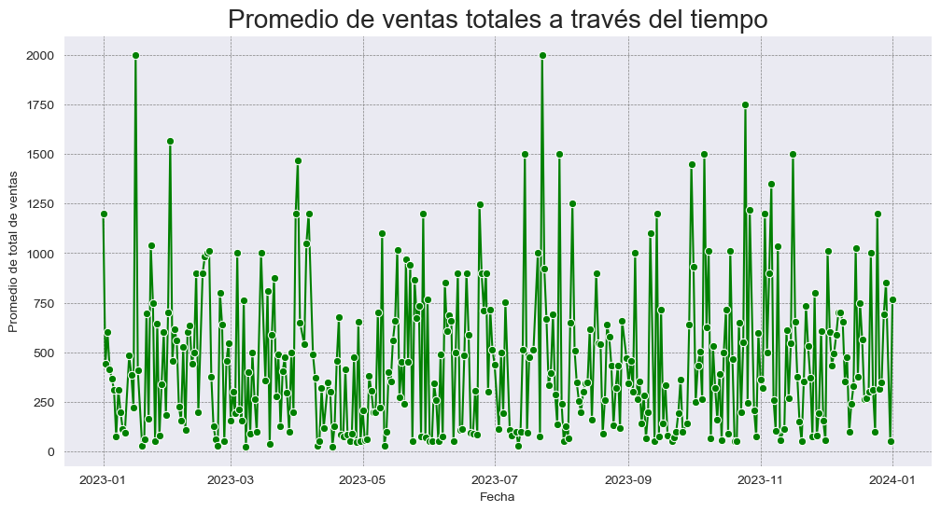
Resultados
Las ventas tienen en promedio un máximo en los meses de enero, abril, julio y noviembre.

Slide 10
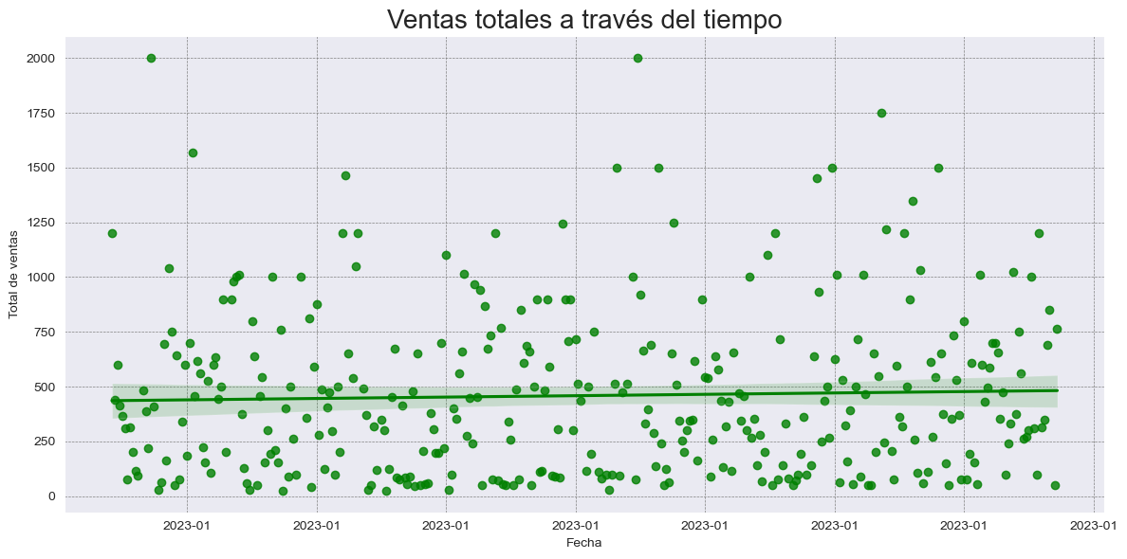
Resultados
Ligera tendencia positiva a través del tiempo.

Slide 11
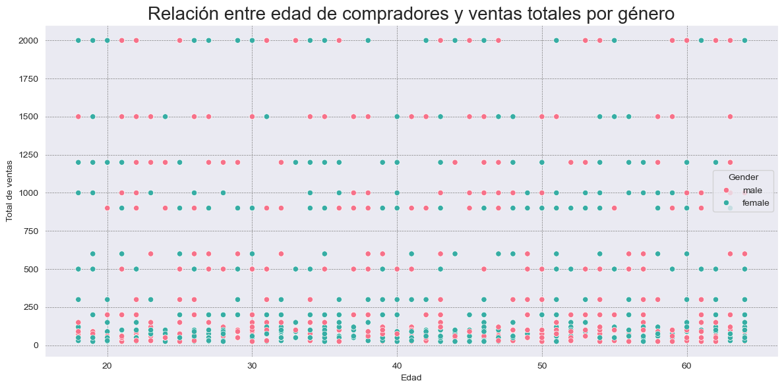
Resultados
No se observa una correlación marcada.
Cantidades de ventas por debajo de 250 son realizadas por personas de prácticamente todas las edades

Slide 12
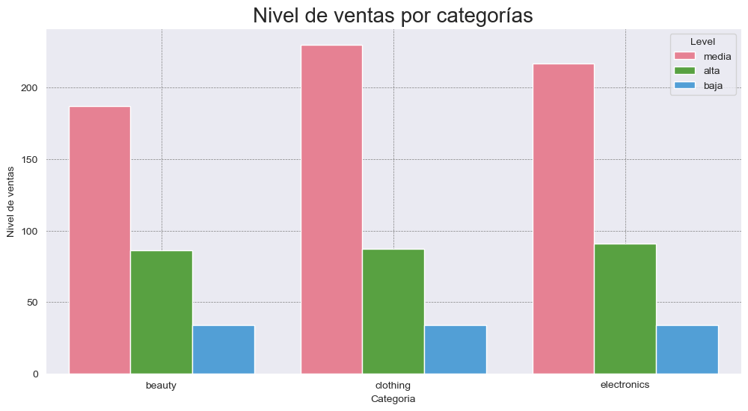
Resultados
En las tres categorías las ventas pueden tienen un nivel medio.

Slide 13
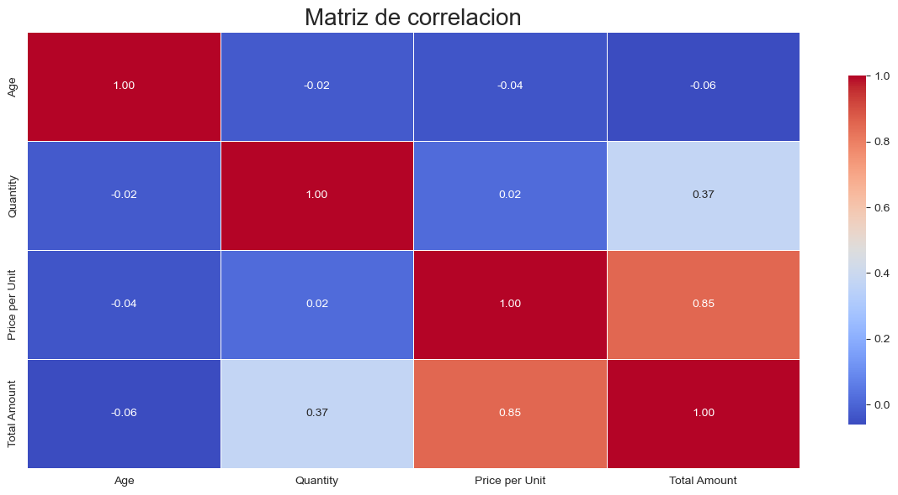
Resultados
Correlación alta entre precio por unidad y cantidad total de ventas.
Mayor cantidad de ítems → mayor monto de ventas totales.

Slide 14
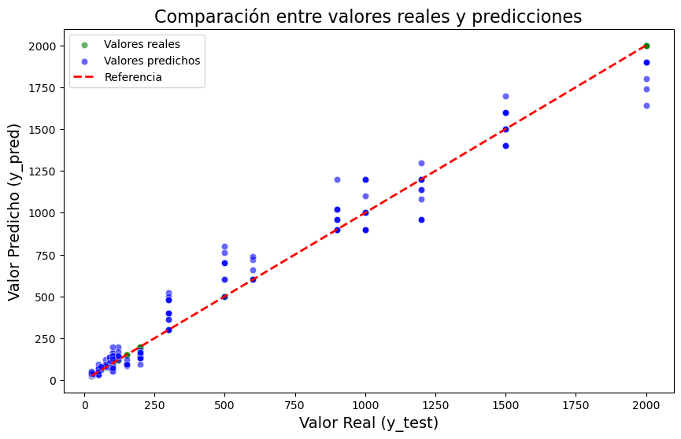
Predicciones
Modelo KNN regressor para la prediccion de precio totals de venta.
Buen resultado sin sobreajuste.
Resultados en el conjunto de prueba:
(MAE): 59.82
(MSE): 8376.06
(R²): 0.9713863176011446

Slide 15
Conclusiones
El total de ventas tiene un máximo en las categorías de productos de belleza y electrónicos, sin embargo, los productos de vestimenta son los que se venden con mayor frecuencia.
La distribución de edades es relativamente homogénea, pero se puede observar que el público objetivo son las personas en torno a 20, 4o y 60 años.
Hay una ligera tendencia positiva de las ventas totales a través del tiempo.
La correlación más fuerte se da con el precio unitario y el total de ventas.

